Slide 1
脉冲加热技术研究
商用车开发院
2025年12月23日

Slide 2
一
脉冲加热技术洞察
二
脉冲加热方案分析
三
脉冲加热开发节点计划
四
脉冲加热资源需求
五
技术风险及控制措施

Slide 3
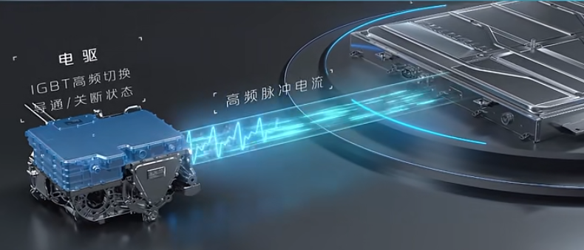
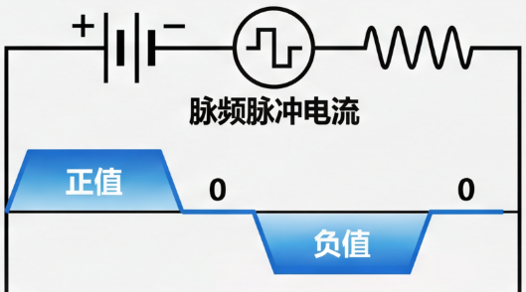
一、脉冲加热技术洞察
技术原理：利用电机定子电感和电池高频脉冲下大电流不析锂特性，控制逆变器IGBT开关通断次序，产生高频交流实现电池快速均匀加热。
可行性分析：可不增加零部件，仅复用车辆电驱系统组件和升级软件控制策略，已在比亚迪等主流车企的乘用车型上验证应用。
产热来源：低温环境下电池内阻显著增大。施加脉冲电流（焦耳定律Q=I²Rt）实现快速自加热。
防析锂设计：采用高频双向脉冲电流（即正值-0-负值-0-正值交替），为负极处理锂离子留出时间和空间，有效避免低温大电流充电时锂离子在负极表面堆积形成金属锂（即“析锂”），从而保护电池寿命和安全性。
电脉冲生成方式：利用IGBT功率开关和储能元件（电容和电感），与电池构成脉冲充放电回路。
高频双向脉冲电流
低温加热技术比较
各企业脉冲加热方案
加热方式 | 解放传统PTC* | 脉冲加热预估**
温升速率(℃/min) | 0.46 | 0.7~1.1
加热时长 | 46min | <30min
电量损失 | 17.9kWh(5.1%) | 14kWh(4.0%)
转换效率 | 46%~53% | 58%~63%
电池包内部温差 | >10℃ | <5℃
车企/车型 | 硬件架构 | 电流与 频率 | 升温速率
比亚迪 腾势N7 | 三相单电机中性点引出，双电池组 | - | 4~6℃/min (-30℃)
比亚迪 商用车 | 三相单电机中性点引出，双电池组 | 500A 50Hz | 1.05℃/min (-25℃)
长安 深蓝SL03 | 三相单电机，单电池组，外置电感 | - | 4℃/min (-30℃)
东风 实车测试 | 三相单电机，单电池组，热管理改制 | 170A 1110Hz | 1.1℃/min (-20℃)
*数据来自解放新能源车寒区行车试验，车辆总电量352kWh；环境温度-24℃，初始温度-11℃，目标温度10℃。
**根据文献中实车测试数据推测。
启示点 ：脉冲加热技术加热速率快、能耗低、温度均匀性好，有望成为商用车低温场景的有效解决方案。

Slide 4
一、脉冲加热技术洞察
1.注明推荐频率范围
2.重点说明各企业脉冲加热方案表，查询整车信息（整车电量、电压、加热耗电量等）
3.疑问：比亚迪与东风的电流频率方案差距很大？
4.突出一下技术的用户价值，反映到用户端的体验如何

Slide 5
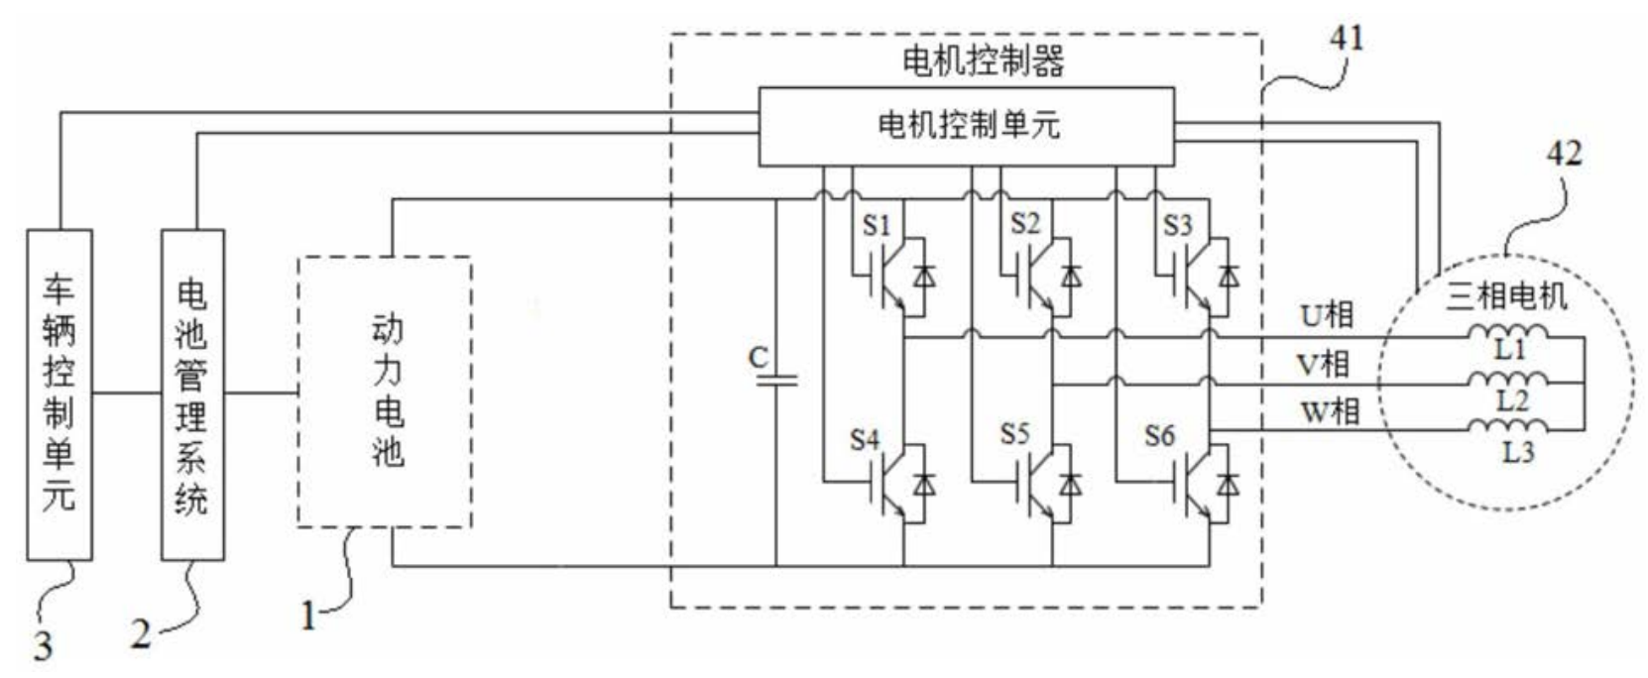
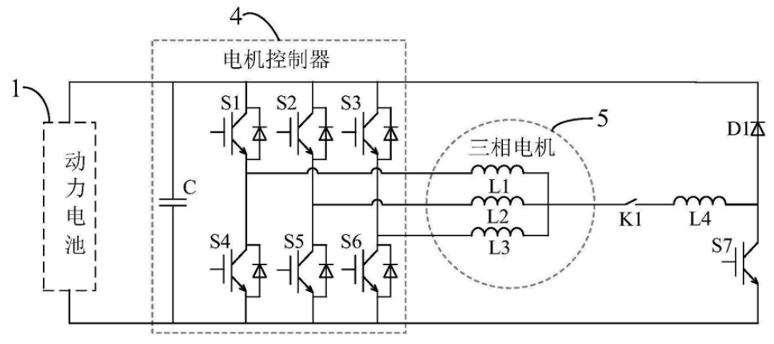
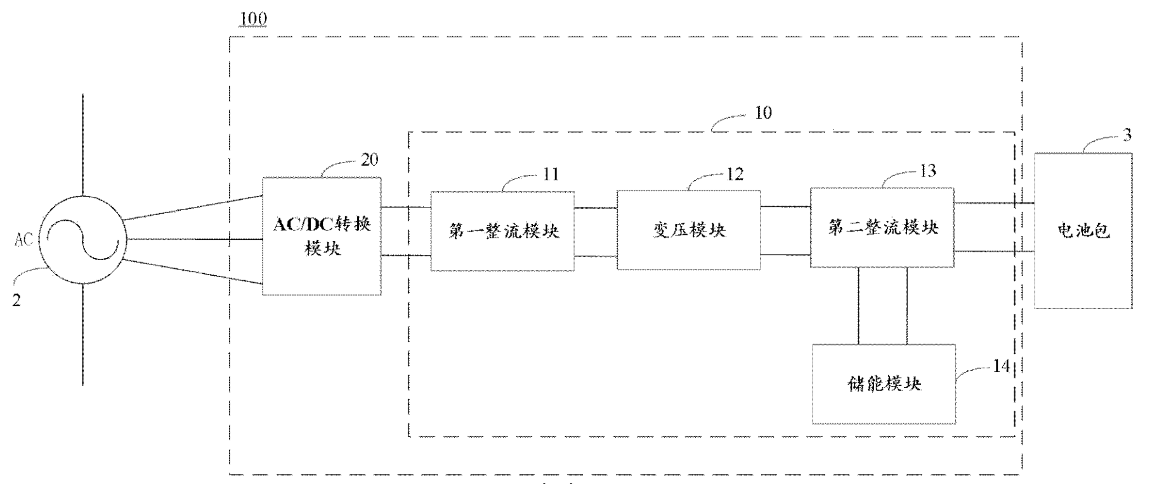
二、脉冲加热方案分析
检索获得110余项相关专利，及20余篇论文和技术文档，涵盖比亚迪、长安、宁德时代、华为等企业。
初步整理得出如下6种方案，原理及特性如下表所示。
分类 | 配置 | 电路拓扑 | 特点 | 代价
原始方案 | 三相单电机+电池单模组+无额外电感 |  | 不做或极小硬件改动：完全复用现有电驱系统，仅需软件升级控制策略，成本最低 | 加热电流受限：受绕组电感和开关器件额定电流限制 可能产生扭矩/抖动：脉冲电流可能在电机中产生转矩，导致车辆抖动
长安优化方案 | 三相单电机中性点引出+电池单模组+额外电感 |  | 提升加热能力：外置电感或谐振电容可以存储和释放更多能量，提高加热速率 灵活控制：可根据温度切换加热档位 | 需要新增电感、电容、额外的开关管等元件
宁德时代桩端联合加热方案 | 充电桩内增加DC/DC转换电路和储能模块 |  | 低频加热(几Hz)：电网经过AC/DC和DC/DC转换后对电池包充放电。 高频加热(2kHz)：电池包与一个独立储能模块之间通过第二整流模块形成振荡回路，进行高频充放电 电池包及电驱硬件无需修改 | 需要修改电池包BMS向充电桩通信传递加热关键参数 标准与兼容性：加热功能需要充电桩支持
CN112977173B
新增继电器开关和外置电感
CN112977171B
低频加热路径
超充桩
动力电池
交流电网
高频加热路径
CN116761739A

Slide 6
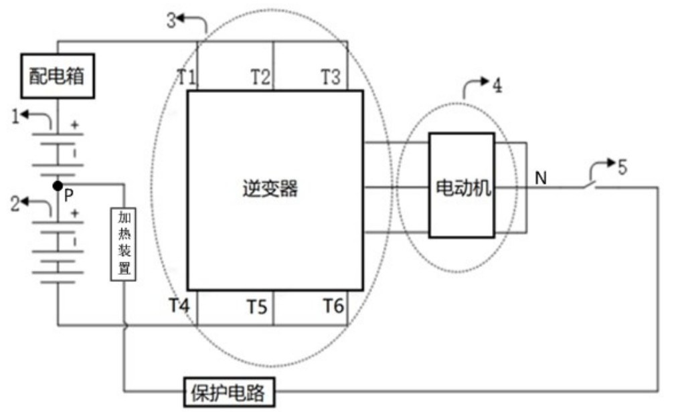
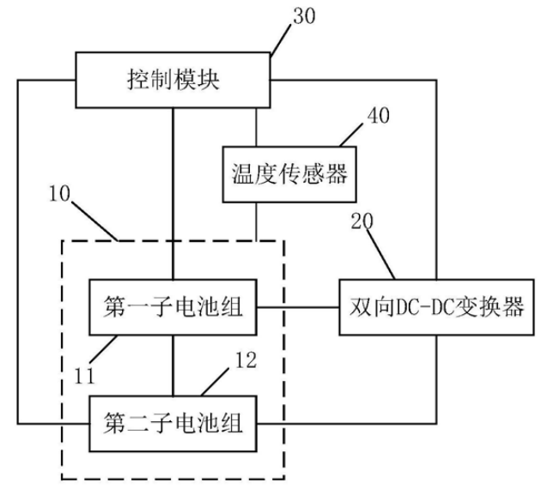
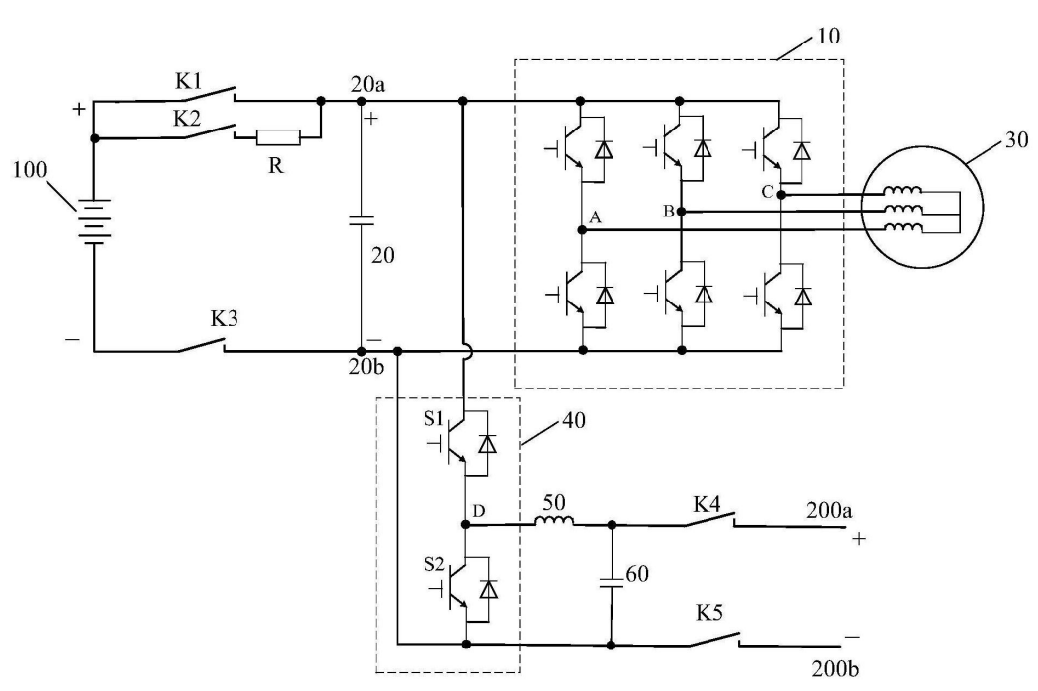
二、脉冲加热方案分析
分类 | 配置 | 电路拓扑 | 特点 | 缺点
比亚迪双电池方案 | 三相单电机中性点引出+双电池模组+额外电感 |  | 加热效率高，电机转矩影响小 适合多Pack商用车场景 | 需改动电池包结构：必须将电池包分成电气隔离的两部分并引出中点，增加了BMS的复杂性和成本。 增加高压部件：需增加至少一个高压继电器和相应线束
比亚迪 双向DCDC方案 | 串联双电池包+增加高功率双向DCDC变换器 |  | 通过控制DCDC变换器，使电池包内部分隔的两组电池进行高频的相互充放电 不依赖车辆电机和电机控制器产生脉冲电流 | 需增加高功率双向DCDC变换器 控制算法需精确管理充放电时序、频率与电压平衡 若子电池组电压不平衡，可能导致个别电芯过充/过放
比亚迪全场景方案 | 三相单电机+电池单模组+增加行车加热专用桥臂与储能元件 |  | 电机驱动和电池自加热互不影响 场景扩展：行驶中、充电中、驻车时均可脉冲加热，且具备升压充电功能 | 系统复杂，成本高：需要额外的充电系统功率电路和复杂的继电器网络
增加电池中线，把电池分为两组
CN114566740B
增加双向DCDC变换器
CN212373187U
增加加热桥臂与储能电容、电感
CN113752875B

Slide 7
二、脉冲加热方案分析
备选概念方案评估
方案 | 原理 | 性能优劣 | 适用场景 | 可行性 | 成本 | 可靠性 | 成熟度 | 结论
原始 方案 | 不做硬件改动 | ★★☆☆☆ 效率低下 | 驻车场景，车辆静止时加热 | ★★★★★ | ★★★★★ 无新增硬件成本 | ★★★☆☆ 可能产生扭矩脉动或噪声 | 8级 | 原始方案适用于原理验证。 针对多电池包商用车场景且尽量不改动电池包或电机内部电路，方案5、6似更适合。
长安优化方案 | 电机中性点引出+额外电感 | ★★★★☆ 加热速率显著提升 | 驻车场景，低温环境快速升温 | ★★★☆☆ | ★★★☆☆ 增加电感、开关等硬件 | ★★★☆☆ 存在轻微电机噪声，且新增器件可能引入故障点 | 9级（深蓝汽车装车）
宁德时代桩端联合加热方案 | 车辆只修改电池包BMS+充电桩增加DCDC转换电路和储能模块 | ★★★★☆ 可提供高频脉冲电流且不占用车内空间 | 充电场景，适用于充电前预热 | ★★☆☆☆ | ★★★☆☆ 车端改动小，但充电桩端需增加电路与模块 | ★★★★☆ 桩端专业设备，控制相对独立 | 6级（北汽极狐验证）
比亚迪双电池方案 | 电池包分成电气隔离的两部分并引出中点+电机引出中性点+额外电感 | ★★★★☆ 可更大限度利用电机电感，加热效率较高 | 驻车场景，实现两组电池同时加热 | ★★☆☆☆ | ★★☆☆☆ 电池包与电机均需改动 | ★★☆☆☆ 系统较复杂，涉及电池包拆分与连接 | 9级（腾势N7装车）
比亚迪 双向DCDC方案 | 串联双电池包+增加高功率双向DCDC变换器 | ★★★☆☆ 可实现两部分电池同时加热，但依赖双向DCDC功率 | 驻车场景，适用于电池系统为双电池组或可分割架构 | ★★★★☆ | ★★★☆☆ 增加额外的双向DCDC变换器 | ★★★☆☆ 新增器件增加系统控制复杂度 | 5级
比亚迪全场景方案 | 增加行车加热专用桥臂与储能元件 | ★★★★★ 专有加热回路，与驱动解耦，加热效率高 | 全场景，行车、驻车、充电均可加热 | ★★★☆☆ | ★★☆☆☆ 新增专用硬件较多 | ★★★★☆ 加热与驱动功能独立，互不干扰 | 9级（海狮07EV首发）

Slide 8
二、脉冲加热方案分析
方案讨论：查看方案4是否需要改电池包（比较中意，看重成本低）；方案5的DCDC元件价格多少、功率要求；方案6的元件价格多少、功率要求（等电控团队结果）。
表格头更新。

Slide 9
三、脉冲加热开发节点计划
阶段1 策略与算法开发：完成从电芯到电池包的理论建模，设计高效脉冲加热方案，开发自适应脉冲加热算法；
阶段2 拓扑设计与策略实现：根据总体方案设计加热拓扑结构，建立脉冲加热系统模型，输出可集成的加热控制程序；
阶段3 集成与测试验证：通过系统台架实验完成性能和耐久性考核；完成在实车上的最终集成、冬季标定和项目验收。
动力总成前瞻部
新能源开发部
中重型车开发部
Charter
TDR1
TDR2
PDCP
TDR3
TDCP
END-DCP
总体方案
选择
电芯低温性能实验
电芯/Pack脉冲加热实验
策略与
算法开发
交付：①实验测试报告；②仿真报告；③脉冲加热策略方案（不同温度下的脉冲幅值、频率、占空比对照MAP）；④脉冲加热算法
电芯电-热耦合建模
Pack三维热模型建模
脉冲加热寿命评估
脉冲加热方案设计
脉冲加热算法开发
拓扑设计和
策略实现
simulink脉冲加热仿真系统开发
快速原型测试
衔接：脉冲加热方案和算法
交付：①总体方案；②含拓扑设计和算法的系统模型；③快速原型测试报告；④集成后的软/硬件；
拓扑结构初步设计
拓扑结构优化
机械结构与电子元器件设计
系统控制软件集成
台架原型准备
集成 与
测试验证
衔接：集成算法与拓扑结构的软/硬件
交付：①台架测试报告；②算法及拓扑的最终确认；③整车冬标及测试报告；
台架脉冲加热性能测试
台架耐久性测试
电气调整、
软件更新
性能验收
实车测试
26年1月
26年6月
26年12月
27年10月

Slide 10
三、脉冲加热开发节点计划
时间压缩至1年。26年12月份。
台架、实车测试的安排时间过长，验证时间可以压缩吗（重新调整第三阶段的时间）
给一个性能和耐久性的评价标准（参考解放实验和文献），比如需要多少次循环，多长时间
人员支持首先进行专业识别，根据所需要的专业来找人，比如是否需要电驱、多合一等。

Slide 11
四、脉冲加热资源需求
假设电池包结构：230AhLFP电芯，400kWh，136S4P ，~435V平台；需要幅值为2C倍率的脉冲电流。
 |  | 策略与算法开发 |  |  | 拓扑设计和策略实现 | 集成与测试验证
 |  | 电芯拆解实验 | 电芯低温充放电实验 | 电芯脉冲加热实验 | 电池包脉冲加热实验 | 低温试验
实验目的 |  | 获取电芯建模所需参数 | 对电芯模型进行验证与标定 | 验证脉冲电流加热效果 明确安全的脉冲边界 | 评估电池包层面加热策略的有效性 | 测试真实低温环境和复杂工况下，脉冲加热的最终表现
实验数据 |  | 电芯结构、尺寸、比热容、导热系数 电极材料电化学反应传输参数 | EIS测试 SOC-OCV测试 常温/低温容量、倍率充放电、HPPC测试 | 不同方案的温升速率、温度均匀性、能耗等 不同温度和SOC下，电芯最优脉冲加热方案MAP | 电池包温升速率、温度均匀性、能耗等 验证电路拓扑、加热逻辑、系统响应 | 不同温度整车升温速率 温度均匀性 整车续航/寿命衰减数据
委外测试价格预计(万元) |  | 12(易来科得) | 10(易来科得) | （没有问到） | 设备需求待新能源开发部补充 预计费用10万元 | 设备需求待中重型车开发部补充 预计费用15万元
实验时长预估(日) |  | 30-45(视排队情况定) | 30-45 | 20-30
自建实验设备需求(万元) | 电池测试仪(5V;±500A) | —— | 10(湖南恩智) | ——
 | 高低温环境仓 (-40℃) |  | 泵所已有 待明确温度范围
 | 数据采集仪 (电流 电压 温度) |  | 0.4
 | 电化学工作站 |  | 7(东华分析仪器) | ——
 | 脉冲电源 |  | —— | 9
 | 上位机 |  | 1
购买设备总价 |  |  | 18.4 | 10.4

Slide 12
四、脉冲加热资源需求
电芯没确定，考虑有宁德324、国轩、力神电芯。
等方案价格估计完毕后，在资源需求表中也加上。
考虑能够直接从电芯厂拿数据的情况，缩短实验时间。

Slide 13
五、技术风险及控制措施
风险评估：不合理的脉冲方案可能导致电池性能衰退、电机噪音与机械损伤，需使用车辆实装的电芯、电池包、电机开展测试。
开发目标
风险类型 | 风险点 | 风险等级 | 控制措施
电池 电化学 | 容量衰减 | 中 | 根据温度、SOC实时调整脉冲参数
 | 充电析锂 | 高 | 高频交流激励、避免析锂
电机系统 | 电机噪声 | 中 | 频率调制、相位控制
 | 电机损伤 | 低 | 占空比控制，电机主动热管理
 | 意外扭矩 | 中 | 预先调整转子位置、电流闭环控制
价值特性 | 指标 | 26年 达成方式
低成本 | —— | 现有电机控制器实现
低能耗 | 加热电耗4.4度/百度电/10℃温升 | 试验
高品质 | 低温加热速率1℃/min | 试验
关键技术
环境温度自适应电芯脉冲加热算法开发——合理平衡电芯加热速度与电池电机的可靠耐久
多电池组间均衡加热拓扑结构设计——解决商用车多电池组间的脉冲配合难题

Slide 14
五、技术风险及控制措施
在目标表格中把现状也写清楚。

